Slide 1
„Przedszkole
jako
centrum aktywności ekologicznej”

Slide 2
Pragniemy poinformować, że we wrześniu br. nasze przedszkole przystąpiło do projektu
" Przedszkole
jako
centrum aktywności ekologicznej”,
którego celem jest rozpowszechnienie koncepcji zrównoważonego rozwoju wśród dzieci,
rodziców i pracowników przedszkola.

Slide 3
Cele nadrzędne projektu:
Wzbogacenie wiedzy o przyrodzie oraz idei zrównoważonego rozwoju.
Nabywanie umiejętności działania przez dzieci, pracowników i rodziców zgodnie z tą ideą. Wyzwolenie aktywności na rzecz środowiska.
Rozwijanie wrażliwości u dzieci i ich rodziców na problemy współczesnego świata i lokalnego środowiska.

Slide 4
Cele szczegółowe:
Poznanie istoty funkcjonowania ekosystemów w różnych porach roku
Wielozmysłowe doświadczanie i opisywanie wrażeń przez dzieci
Poznanie przez dzieci właściwości materiałów i surowców oraz sposobu ich racjonalnego wykorzystywania i odzyskiwania
Dostrzeżenie skutków negatywnego zachowania ludzi w przyrodzie

Slide 5
Cele szczegółowe
Ustalenie zasad zachowania wobec przyrody
Aktywne poszukiwanie przez społeczność przedszkolną sposobów racjonalnego gospodarowania materiałami, surowcami oraz energią
Ustalenie zakresu działań przyjaznych przyrodzie
Aktywizowanie i integrowanie pracowników, rodziców oraz lokalnego środowiska do działań wynikających z potrzeb.
Modernizacja bazy i urządzeń w celu lepszego dostosowania do potrzeb rozwoju zrównoważonego.

Slide 6
„Nadszedł czas, aby zrozumieć,
że przyroda bez człowieka
będzie istniała, ale człowiek
bez przyrody nie”
Arystoteles

Slide 7
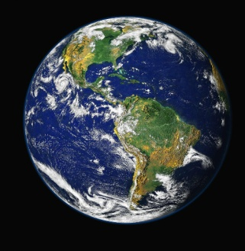
Według norm i dokumentów Organizacji Narodów Zjednoczonych:
„Zrównoważony rozwój Ziemi to rozwój, który zaspokaja podstawowe potrzeby wszystkich ludzi oraz zachowuje, chroni i przywraca zdrowie i integralność ekosystemu Ziemi, bez zagrożenia możliwości zaspokojenia potrzeb przyszłych pokoleń i bez przekraczania długookresowych granic pojemności ekosystemu Ziemi.”

Slide 8
Pojęcie zrównoważonego rozwoju pochodzi z leśnictwa, gdzie pierwotnie oznaczało taki sposób gospodarowania lasem, aby nie został on nigdy zlikwidowany, czyli wycinanie tylko tylu drzew, ile pozwoli na jego odbudowę w przyszłości.

Slide 9
Przedszkole funkcjonujące według zasad zrównoważonego rozwoju:
W sercu Naszego przedszkola znajdują się dzieci oraz dorośli, zajmujący się ich edukacją i wychowaniem (rada pedagogiczna oraz pracownicy niepedagogiczni).

Slide 10
Wszyscy pracownicy (a więc nie tylko nauczyciele) ściśle ze sobą współpracują, by osiągnąć cel, do którego została powołane przedszkole: wykształcenia i wychowania ucznia.
Współpracę tę również poszerzamy o gremia zainteresowane pracą przedszkola: rodziców, radę rodziców, jednostkę prowadzącą i nadzorującą.

Slide 11
W naszym przedszkolu będą realizowane różne metody i formy działań, które pozwolą w znacznym stopniu wychować pokolenie ludzi proekologicznych. Należą do nich :

Slide 12
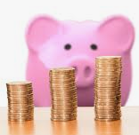
Oszczędzanie papieru
1) Wykorzystujemy kartki dwustronnie i zmniejszmy jej format.
2)Nie wyrzucamy nie zużytych kartek, wszelkie ścinki, np. z wycinanki gromadzimy w celu dalszego wykorzystania.
3)Dozujemy ręczniki papierowe.

Slide 13
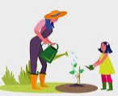
Oszczędzanie wody
1) Zbieramy deszczówkę, którą będziemy podlewać kwiaty
2)Dokręcamy krany

Slide 14
Oszczędzamy energię
1)Jeżeli zima jest za ciepło, przykręcamy grzejniki. 2)Kiedy wychodzimy z Sali otwieramy okno i zakręcamy grzejniki
3) Wychodząc z Sali wyłączmy światło, radio, laptopa i tablicę multimedialną

Slide 15
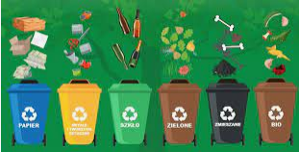
Wdrażamy do segregacji śmieci

Slide 16
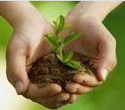
Ekologiczne zachowania w domu i pracy
Po zakończeniu ładowania urządzenia na baterie zawsze wyjmuj ładowarkę z kontaktu
nawet gdy nie jest do niej podłączone urządzenie, ładowarka pobiera prąd.
Kup papier z recyklingu
do jego produkcji potrzeba o 70 % mniej energii.

Slide 17
Nie kupuj napojów w plastikowych butelkach
Jeżeli musisz to zrobić wybierz większe butle, bo małe opakowania to więcej śmieci.
Wybieraj kosmetyki z dozownikiem z pompką lub roll-on, tylko nie areozole!
Areozole trudno wytworzyć, wymagają w procesie produkcji mnóstwa energii i łączą się z produkcją substancji szkodliwych dla środowiska.
Szukaj tkanin z recyklingu
oznaczonych symbolem PCR, lub polaru wytwarzanego z poddanych recyklingowi butelek PET.

Slide 18
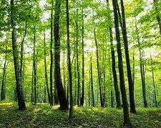
Ogranicz podróżowanie samolotem i samochodem
Wybieraj częściej transport publiczny lub rower
Pamiętaj że pociąg, autobus czy tramwaj to znacznie czystsza metoda podróżowania niż samolot czy samochód
Regularnie sprawdzaj stan techniczny swojego samochodu – pozwoli to na zmniejszenie użycia paliwa i ograniczy emisje CO2

Slide 19
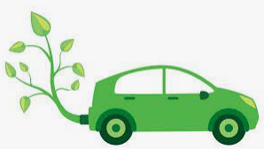
Dbaj o odpowiednie ciśnienie w oponach
może to zmniejszyć zużycie paliwa nawet o 3%.
Każde zaoszczędzone 4 litry paliwa to 10 kg CO2 mniej.
Zwolnij i prowadź mniej agresywnie
Jeżeli zatrzymujesz się na dłużej niż kilka minut wyłącz silnik – zaoszczędzisz paliwo i zmniejszysz emisję CO2
Podczas prowadzenia samochodu stosuj zasady ekojazdy (ecodrivingu), czyli jazdy ekonomiczne.

Slide 20
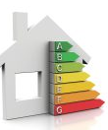
Dom ekologiczny to wybór przyszłości
Dom energooszczędny Dom ekologiczny to dom przyszłości, wybudowany z myślą o poszanowaniu energii.
Dom energooszczędny to jeden ze sposobów na niższe rachunki za jego użytkowanie. Równie ważne są też odpowiednie codzienne nawyki, które pomogą zadbać o kondycję naszej kieszeni i przyczynią się do ochrony środowiska

Slide 21
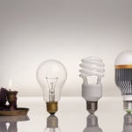
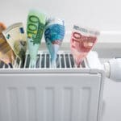
Ekologiczny dom to:
- energooszczędne urządzenia
- energooszczędne oświetlenie
- energooszczędne ogrzewanie
- energooszczędna wentylacja
- oszczędzanie energii
- oszczędzanie wody

Slide 22
Świadomy konsument
Używaj urządzeń przyjaznych środowisku o wysokiej klasie energooszczędności
Prowadź bardziej energetycznie zrównoważony styl życia
Zasadź drzewo – jedno drzewo w ciągu twojego życia może zaabsorbować nawet tonę CO2

Slide 23
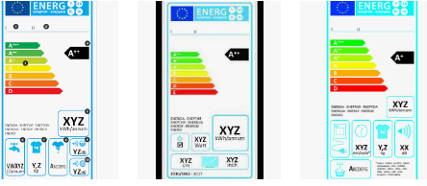
Etykiety produktów
Etykiety pomagają podjąć decyzje o zakupie odpowiedniego produktu. Etykiety stanowią środek komunikacji pomiędzy wytwórcą, sprzedającym i kupującym. Informacje na etykiecie pomagają kupującemu wybrać najbardziej odpowiadający mu artykuł, muszą zatem dokładnie opisywać z czego produkt został wyprodukowany oraz jakie są jego funkcje.

Slide 24
Świadomy konsument

Slide 25
Gospodarowanie odpadami
Od zawsze tam gdzie pojawiał się człowiek pojawiały się też odpady.
Wraz ze wzrostem liczby ludzi na Ziemi, rozwojem technologii oraz przemysłu, odpadów jest coraz więcej, a w dodatku są one coraz trwalsze. Rozkład niektórych może trwać nawet kilkaset lat.
W efekcie góry śmieci rosną, a środowisko nie potrafi sobie samo poradzić z ich szybkim usunięciem.

Slide 26
Opracowała:
Agnieszka Weber

